Slide 1
20191022—20191028王新育

Slide 2
这一周在提交PPT的时候看了一下其他同学的PPT，发现自己以前在做的时候把要求没有看清，有许多地方需要改进。自己在做的时候应该把重点内容记录下来，记录的内容要有选择性。
要求是图文搭配，可我的只有图，没有文。把每周的学习计划和学习总结写出来，以及自己掌握了哪些知识点，哪里还有疑问。
在看课件的同时把每周程序设计基础课上以及实验指导里面的程序多加练习，还有PTA上的题目，自己目前的进度很慢，一定要提高效率，加快速度。看课件的时候一定要把零时间利用起来。

Slide 3
从现实问题到计算机程序
没有解决方案就没有程序
先构想再写程序及示例
体验结构化程序及示例

Slide 4
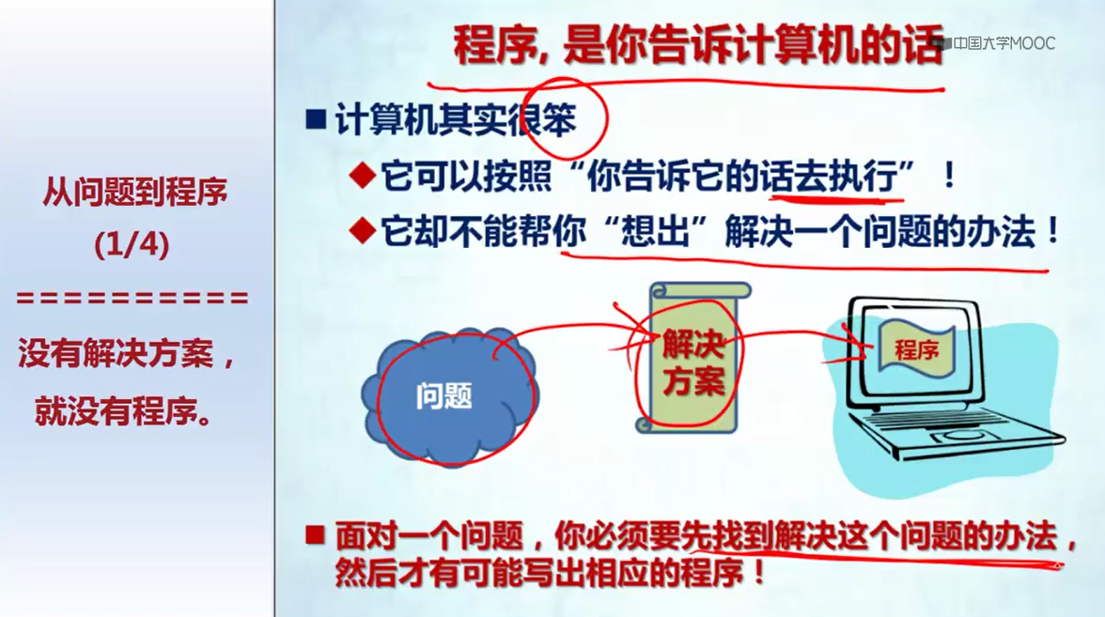
没有解决方案就没有程序

Slide 5
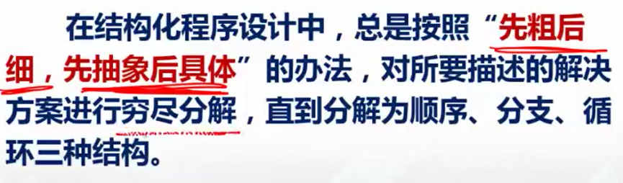
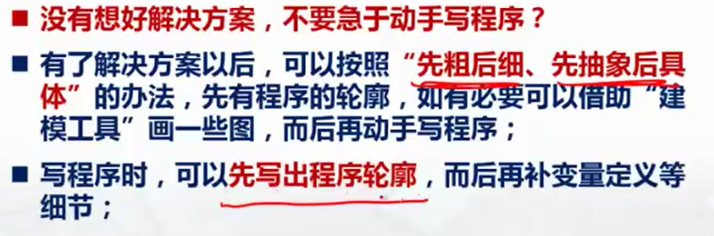
先构想再写程序

Slide 6
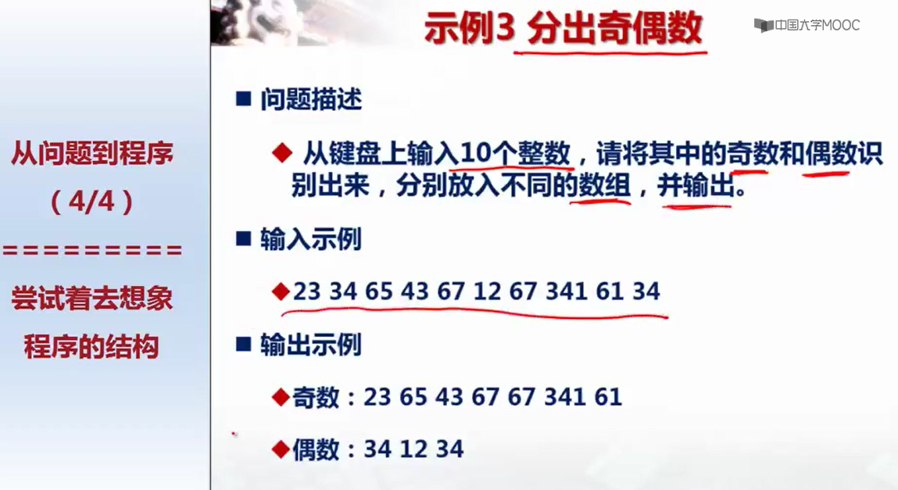
体验结构化程序

Slide 7
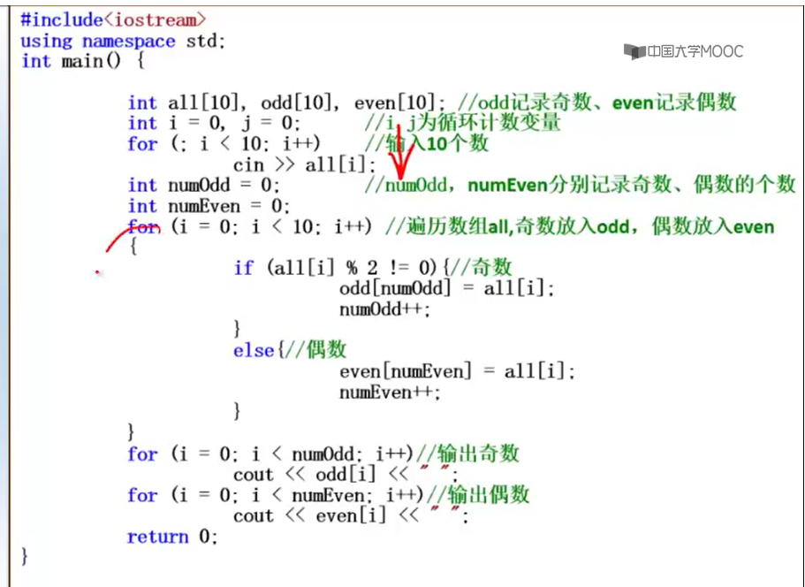

Slide 8
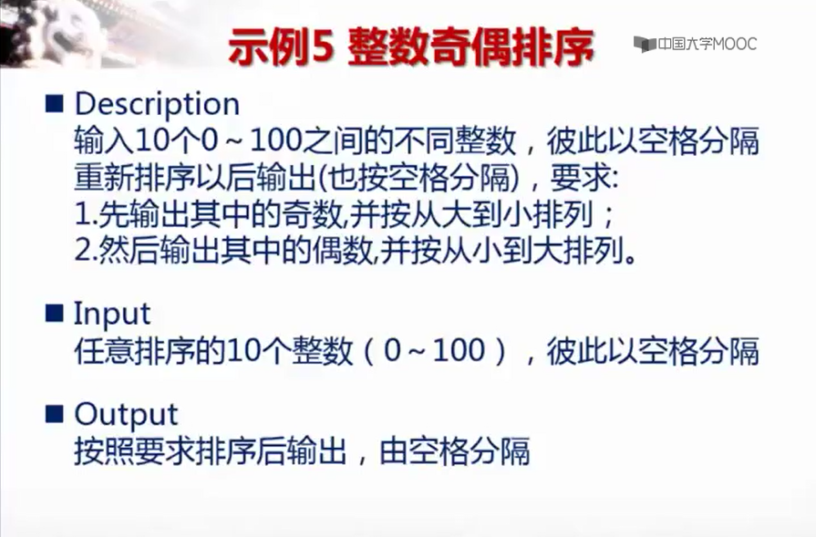

Slide 9
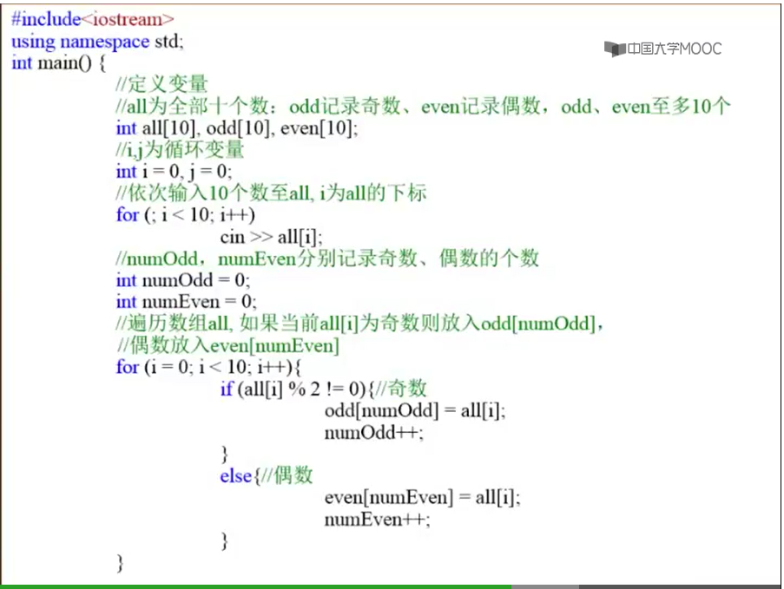

Slide 10
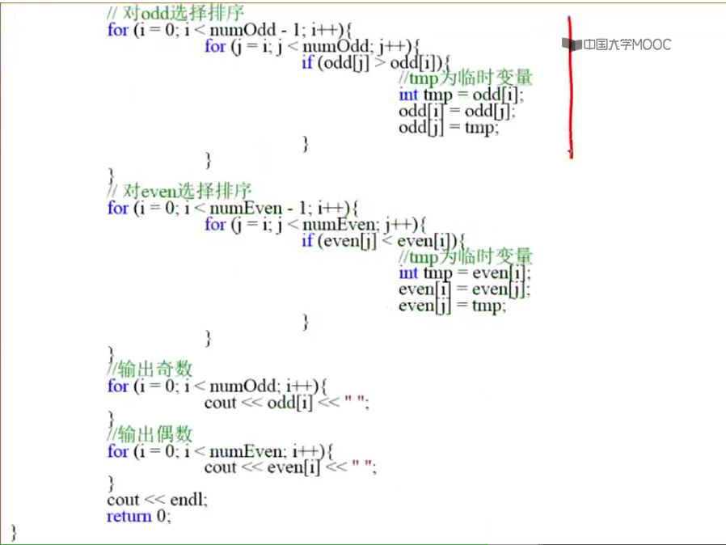

Slide 11
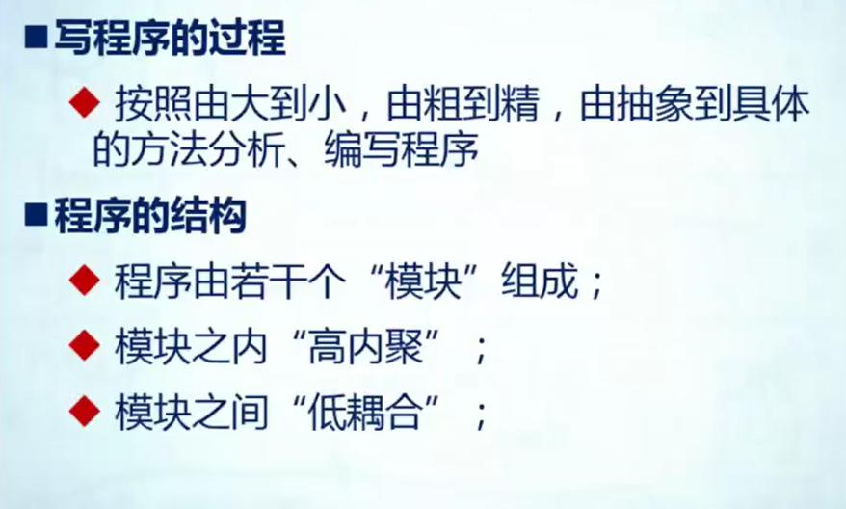

Slide 12
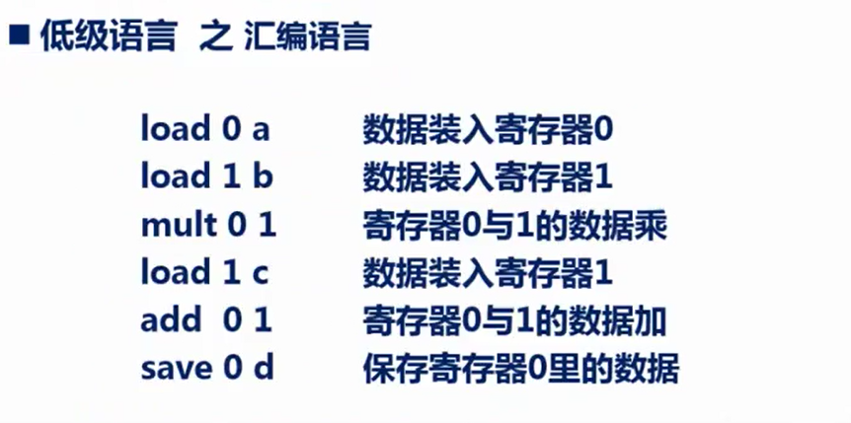
理性认识c程序 导论 c语言的由来，标准，构成

Slide 13
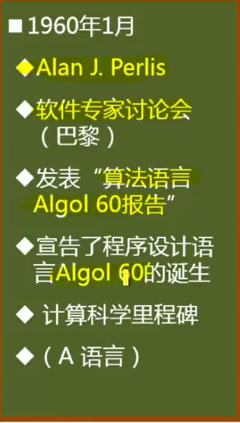
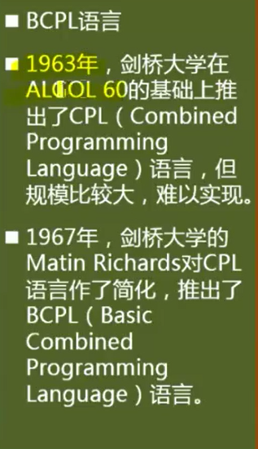
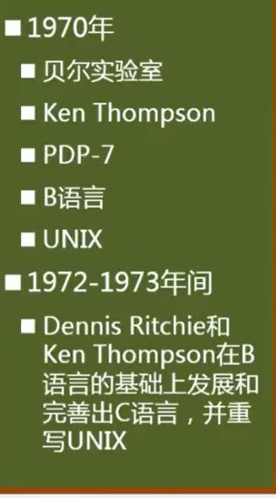

Slide 14
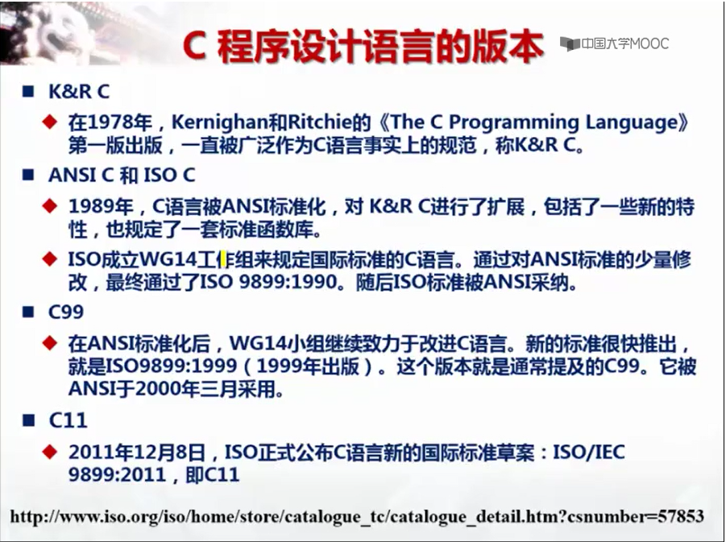
C语言的标准

Slide 15
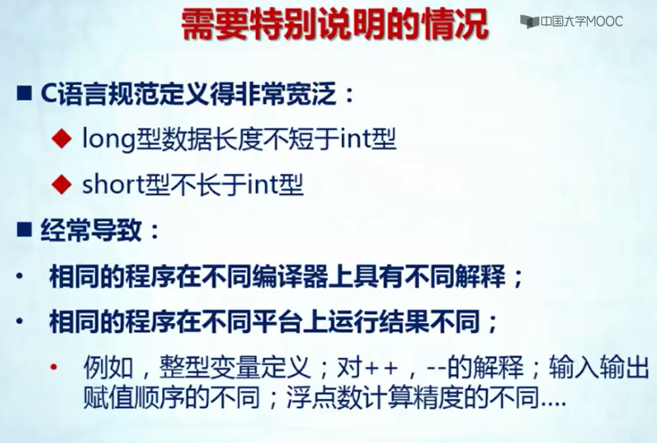

Slide 16
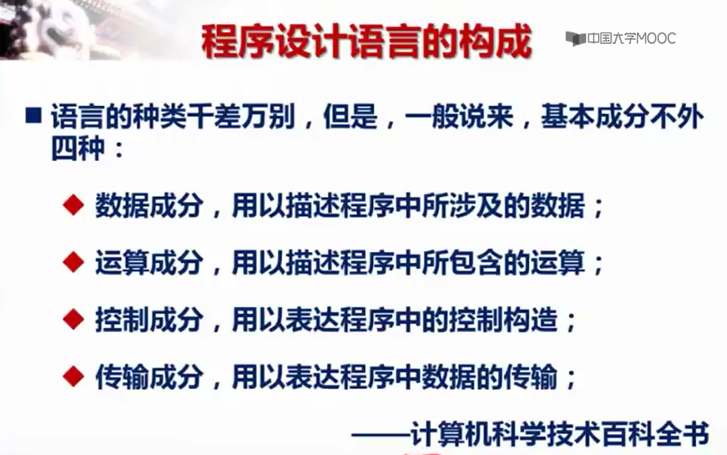
c语言的构成

Slide 17
C语言中的数据成分
变量定义的含义
整数型的类别、存储、输入与输出
最大与最小整数
浮点型、字符型、布尔型、常数
变量命名

Slide 18
变量：值可以变化的量（先定义、再使用） 变量的定义格式
（变量类型） （变量标识符）
int Max;
Int Max = 0;
char character;
char character = ‘A’;
double Result = 12.345;

Slide 19
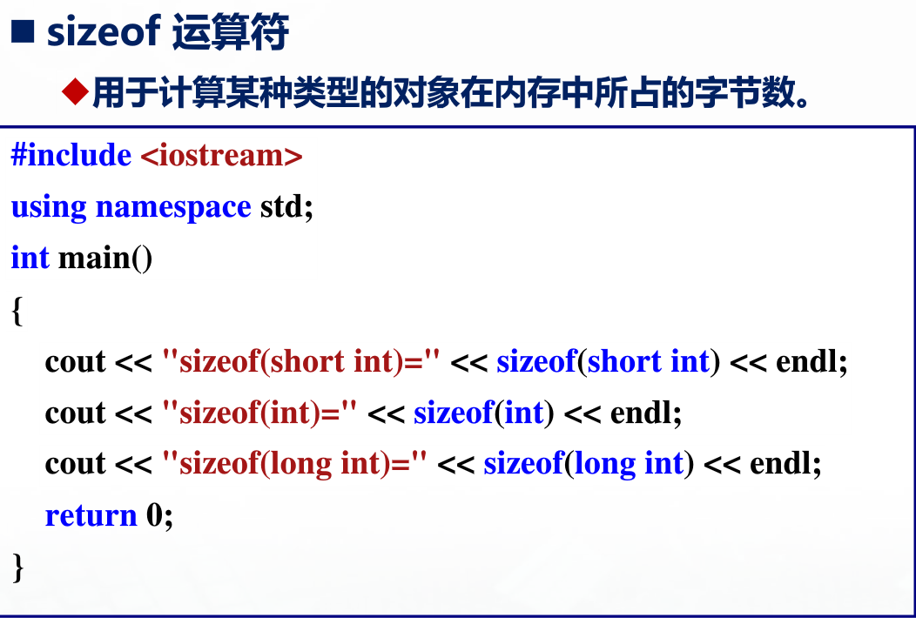
整数型的类别、存储、输入与输出
整数型有基本型（int) 短整型（short /short int) 和长整型（long/long int)
内存空间分别占32bit、16bit、32bit

Slide 20
整型数据的存储需要占用四个字节的存储单元，也就是32位。对于前面带负号的数据，第一个数据位表示符号位。对于一个数的源码，对其进行取反+1就可以得到其补码，这个数的符号也就会发生改变。

Slide 21
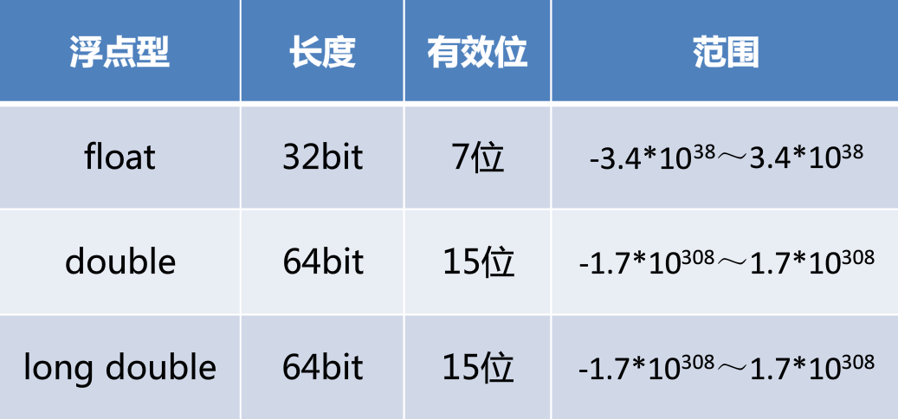
浮点型（实型，可以用来定义小数）

Slide 22
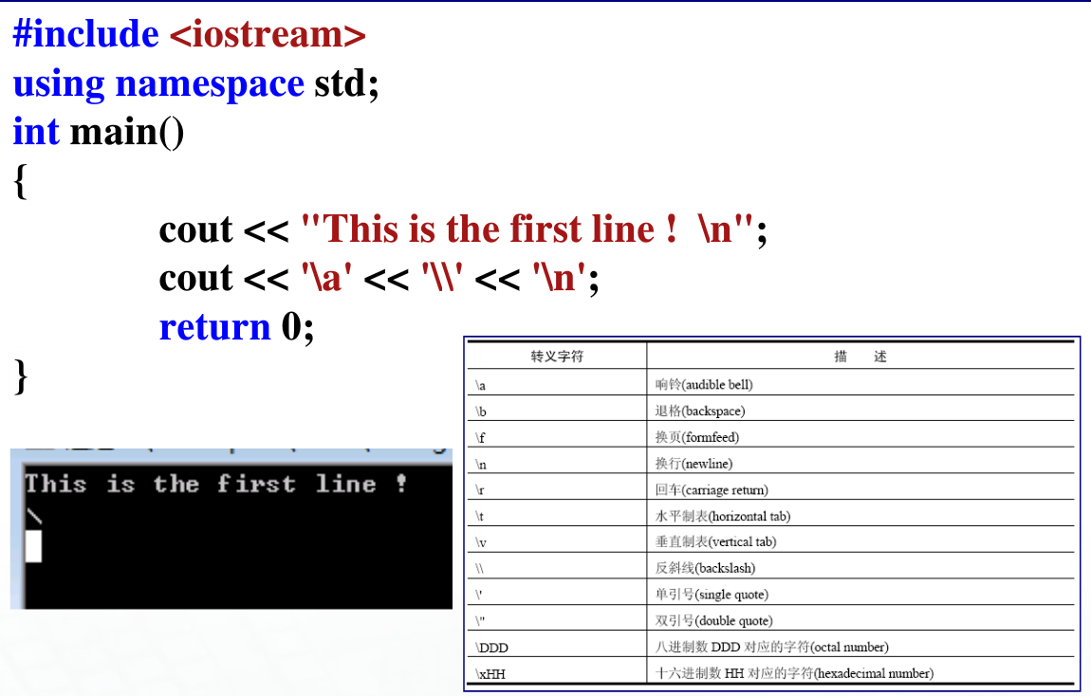
字符型数据
一个字符型数据占用一个字节，可以转换成相应的数字来保存，由于存储空间是8个位，因此最多可以有256个字符，也就是ASCII集。
ASCII码也就是美国标准信息交换码，由于存储类型与整型相同，可以与整型数据相互赋值与运算。

Slide 23
这一周我的进度很慢，所以下一周要加快速度，下一周争取把剩下的视频看完，如果不能看完也要完成大部分内容，同时自己也要多练习。

